Slide 1


CHÀO MỪNG CÁC EM ĐẾN VỚI BUỔI HỌC
MÔN TOÁN!

Slide 2

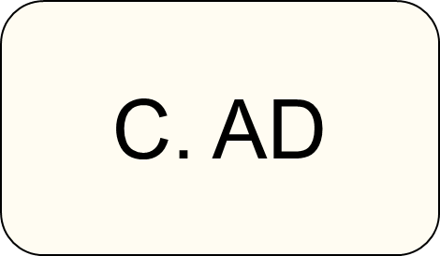

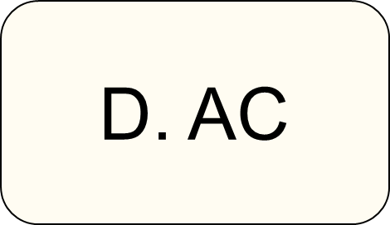
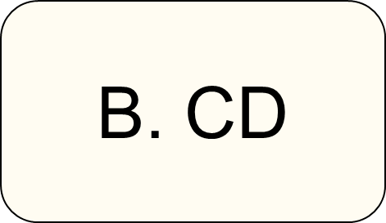

KHỞI ĐỘNG
Trả lời các câu hỏi trắc nghiệm (SGK – tr.108)
Bài 10.17: Khi quay hình chữ nhật ABCD một vòng quanh cạnh AB ta được một hình trụ có bán kính đáy bằng độ dài đoạn thẳng
$\text{A}\text{.}$ AB
$\text{B}\text{.}$ CD
$\text{C}\text{.}$ AD
$\text{D}\text{.}$ AC
$$\text{C}\text{. }\text{AD}$$

Slide 3

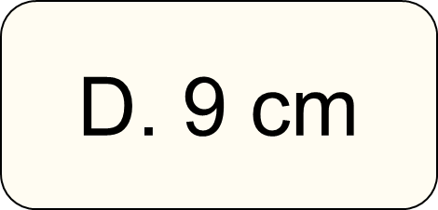
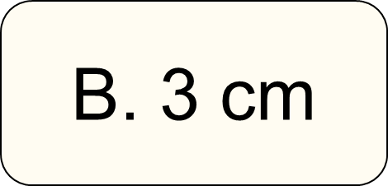

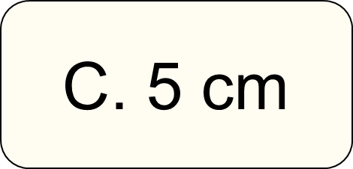
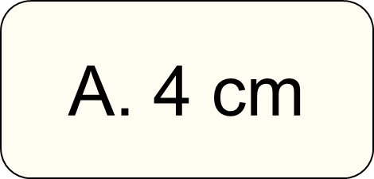
KHỞI ĐỘNG
Trả lời các câu hỏi trắc nghiệm (SGK – tr.108)
Bài 10.18: Cho tam giác ABC vuông tại A có AB = 4 cm, BC = 5 cm. Khi quay tam giác ABC một vòng quanh cạnh AC ta được một hình nón có chiều cao bằng
$\text{A}\text{.}$ 4 cm
$\text{B}\text{.}$ 3 cm
$$\text{A}\text{. 4 }\text{cm}$$
$\text{C}\text{.}$ 5 cm
$\text{D}\text{.}$ 9 cm

Slide 4
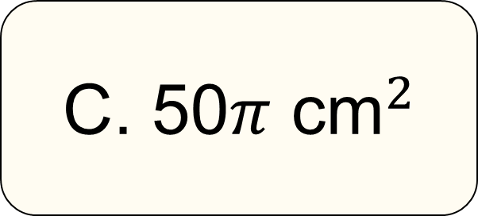
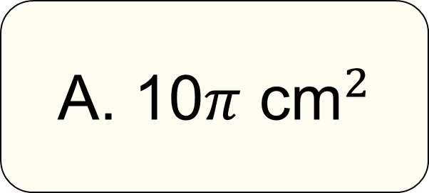
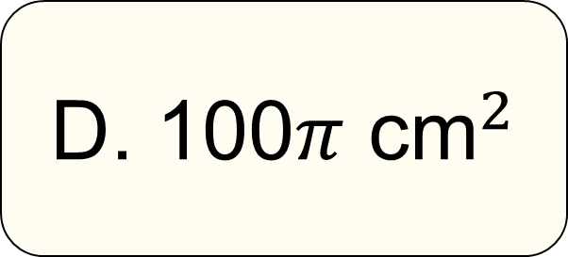
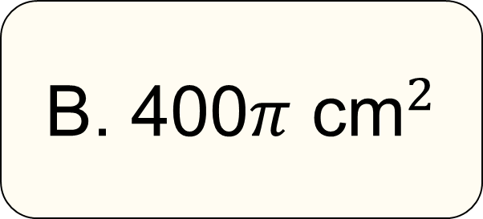
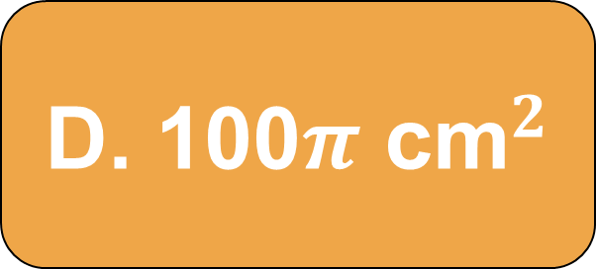
KHỞI ĐỘNG
Trả lời các câu hỏi trắc nghiệm (SGK – tr.108)
Bài 10.19: Diện tích mặt cầu có đường kính 10 cm là
$\text{A}\text{.}$ 10$π$ ${\text{cm}}^{2}$
$\text{B}\text{.}$ 400$π$ ${\text{cm}}^{2}$
$\text{C}\text{.}$ 50$π$ ${\text{cm}}^{2}$
$\text{D}\text{.}$ 100$π$ ${\text{cm}}^{2}$
$\text{D}\text{.}$ 100$π$ ${\text{cm}}^{2}$

Slide 5
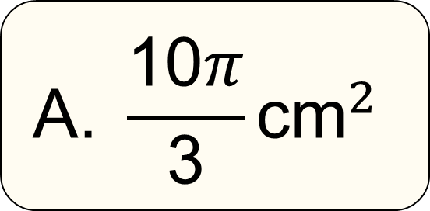
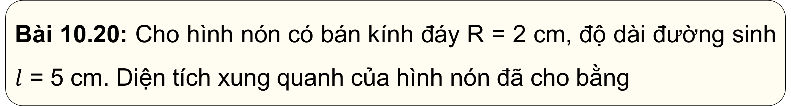
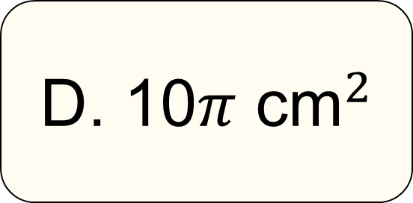
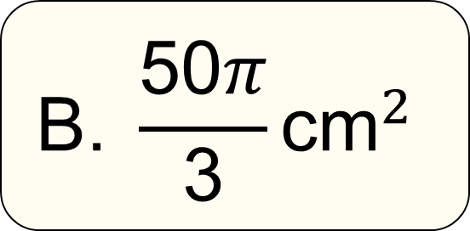
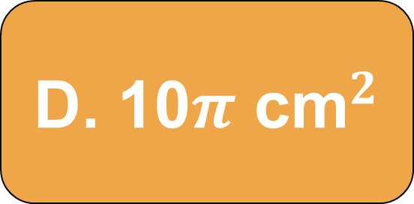
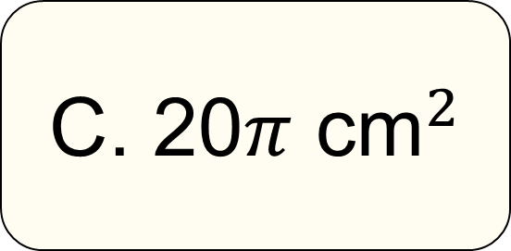
KHỞI ĐỘNG
Trả lời các câu hỏi trắc nghiệm (SGK – tr.108)
Bài 10.20: Cho hình nón có bán kính đáy R = 2 cm, độ dài đường sinh $l$ = 5 cm. Diện tích xung quanh của hình nón đã cho bằng
$$\text{A}\text{. }\frac{\text{10}π}{\text{3}}{\text{cm}}^{2}$$
$$\text{B}\text{. }\frac{\text{50}π}{\text{3}}{\text{cm}}^{2}$$
$\text{D}\text{.}$ 10$π$ ${\text{cm}}^{2}$
$\text{C}\text{.}$ 20$π$ ${\text{cm}}^{2}$
$\text{D}\text{.}$ 10$π$ ${\text{cm}}^{2}$

Slide 6
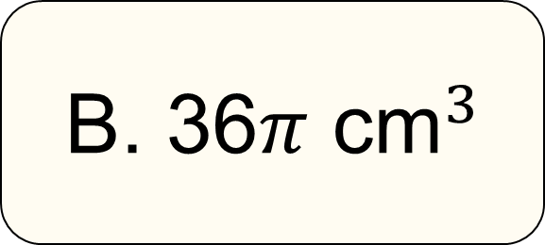
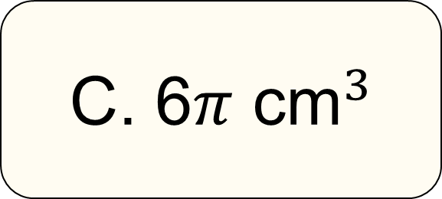
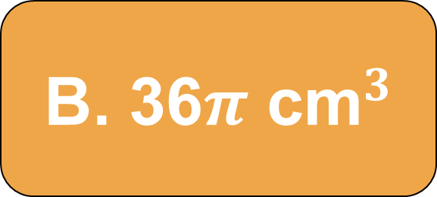
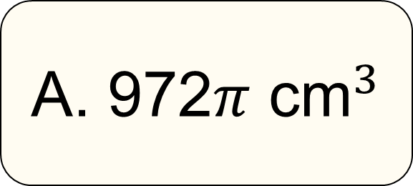
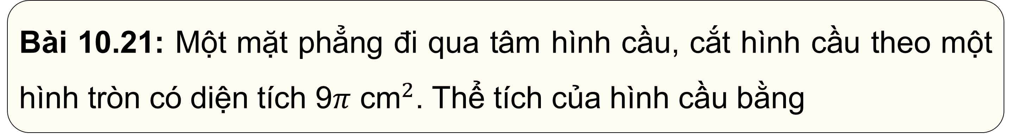
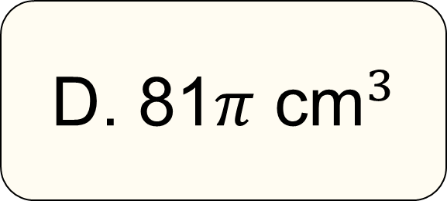
KHỞI ĐỘNG
Trả lời các câu hỏi trắc nghiệm (SGK – tr.108)
Bài 10.21: Một mặt phẳng đi qua tâm hình cầu, cắt hình cầu theo một hình tròn có diện tích 9$π$ ${\text{cm}}^{2}$. Thể tích của hình cầu bằng
$\text{B}\text{.}$ 36$π$ ${\text{cm}}^{3}$
$\text{A}\text{.}$ 972$π$ ${\text{cm}}^{3}$
$\text{B}\text{.}$ 36$π$ ${\text{cm}}^{3}$
$\text{C}\text{.}$ 6$π$ ${\text{cm}}^{3}$
$\text{D}\text{.}$ 81$π$ ${\text{cm}}^{3}$

Slide 7


CHƯƠNG X. MỘT SỐ
HÌNH KHỐI TRONG THỰC TIỄN
BÀI TẬP
CUỐI CHƯƠNG X

Slide 8


Củng cố kiến thức chương X

Slide 9

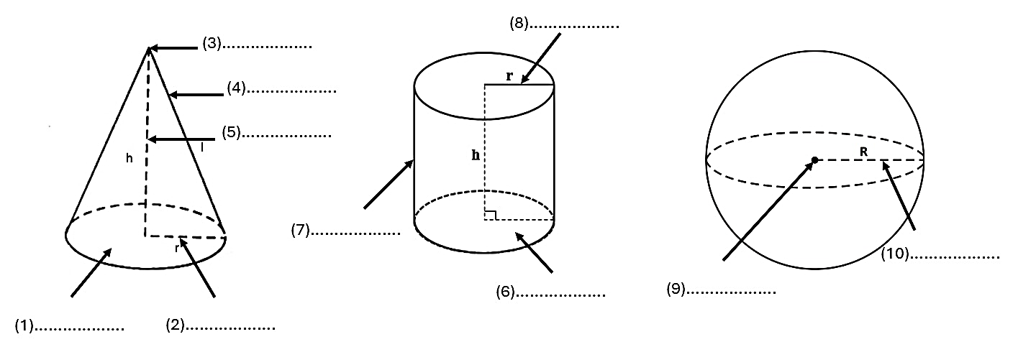

PHIẾU HỌC TẬP
Câu 1: Điền từ thích hợp vào chỗ trống:
(1) Mặt đáy; (2) Bán kính đáy; (3) Đỉnh; (4) Đường sinh; (5) Đường cao; (6) Đáy; (7) Đường sinh; (8) Bán kính đáy; (9) Tâm; (10) Bán kính.
Giải

Slide 10


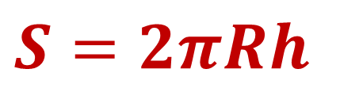

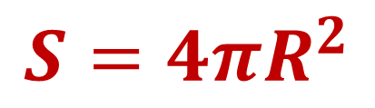



PHIẾU HỌC TẬP
Câu 2: Hoàn thành bảng sau:
Hình khối | Diện tích xung quanh/ Diện tích mặt | Thể tích
Hình trụ | (1)……………………… | (2)……………………
Hình nón | (3)……………………… | (4)……………………
Hình cầu | (5)……………………… | (6)……………………
$S=2πRh$
$$V=πR^{2}h$$
$S=πRl$
$$V=\frac{1}{3}πR^{2}h$$
$$V=\frac{4}{3}πR^{3}$$
$$S=4πR^{2}$$

Slide 11
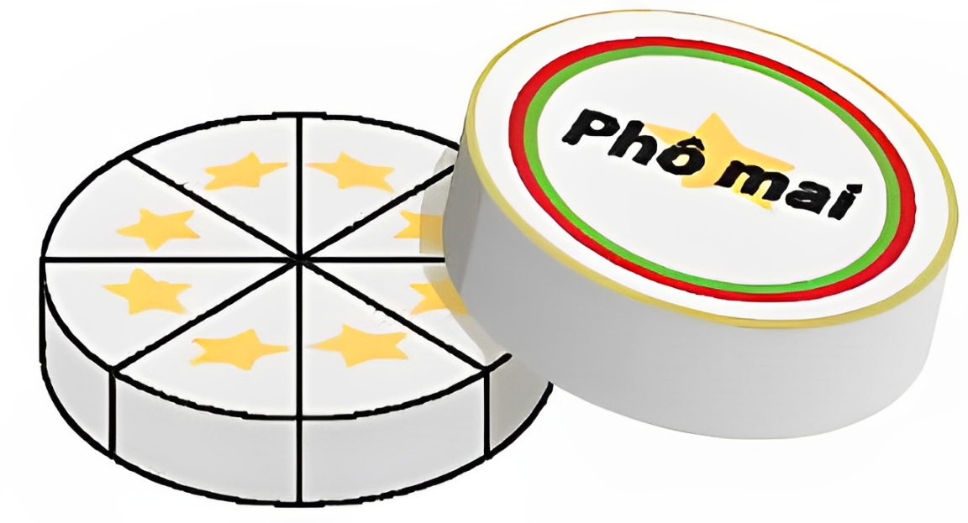
Bài toán
Hộp phô mai hình trụ có đường kính đáy 12,2 cm, chiều cao 2,4 cm.
a) Biết rằng 8 miếng phô mai được xếp nằm sát nhau vừa khít trong hộp (như hình vẽ). Hỏi thể tích một miếng phô mai là bao nhiêu?
b) Người ta gói từng miếng phô mai bằng một loại giấy đặc biệt. Giả sử phần giấy gói vừa khít miếng phô mai. Hãy tính diện tích phần giấy gói mỗi miếng phô mai.

Slide 12
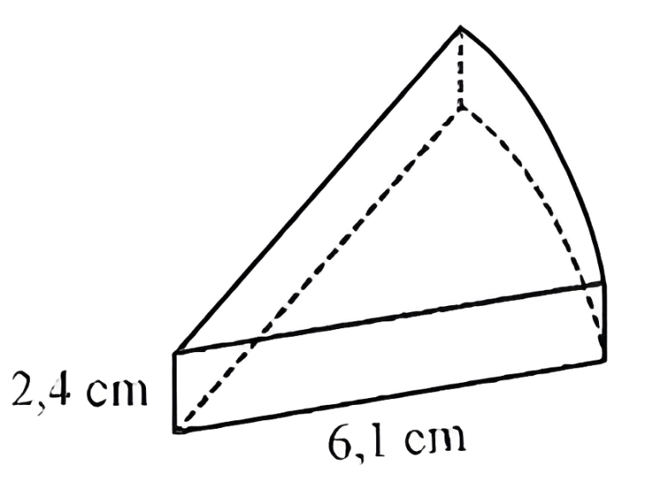

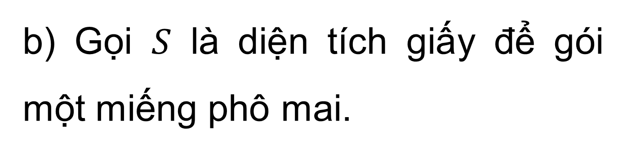
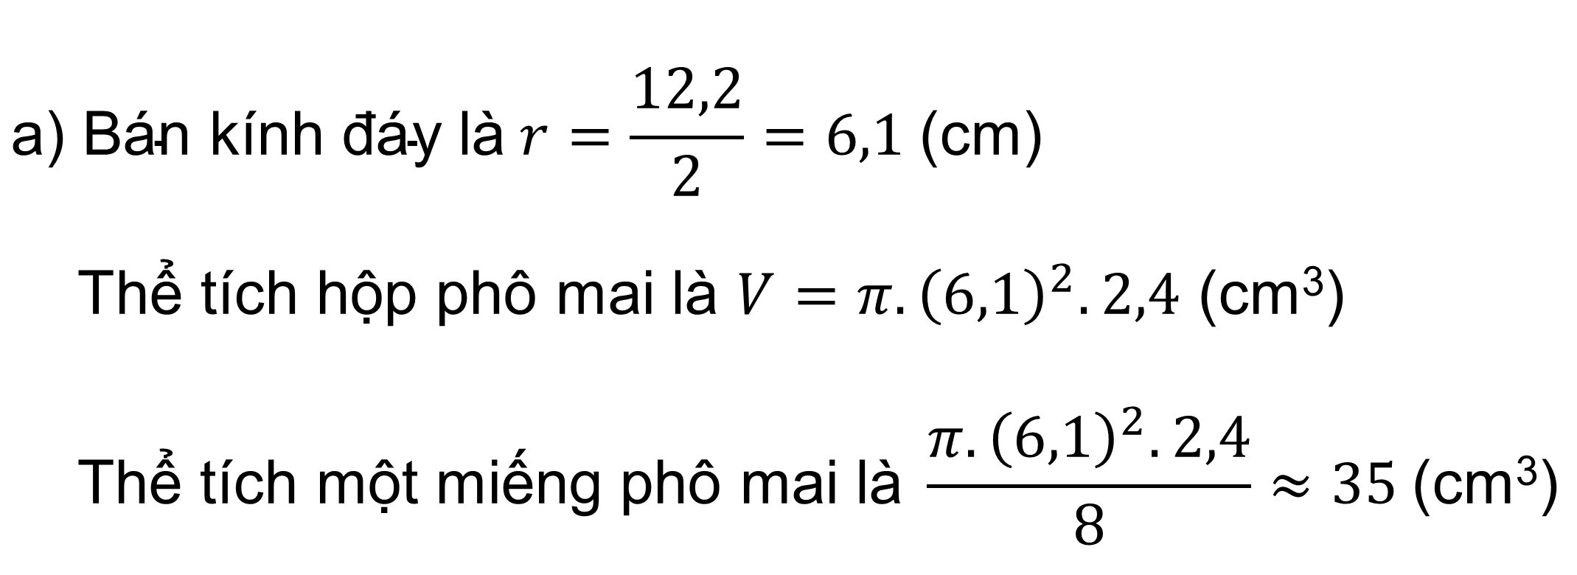
$$\text{a}\text{) }\text{B}\text{á}\text{n} \text{k}\text{í}\text{nh}\text{ đá}\text{y} \text{l}\text{à} r=\frac{12,2}{2}=6,1 \text{(}\text{cm}\text{)}$$
Thể tích hộp phô mai là $V=π.{\left(6,1\right)}^{2}.2,4$ (cm³)
$$\text{Th}\text{ể }\text{t}\text{í}\text{ch} \text{m}\text{ộ}\text{t} \text{mi}\text{ế}\text{ng} \text{ph}\text{ô }\text{mai} \text{l}\text{à} \frac{π.{\left(6,1\right)}^{2}.2,4}{8}≈35 \text{(}\text{cm}\text{3}\text{)}$$
Giải
b) Gọi $S$ là diện tích giấy để gói một miếng phô mai.

Slide 13
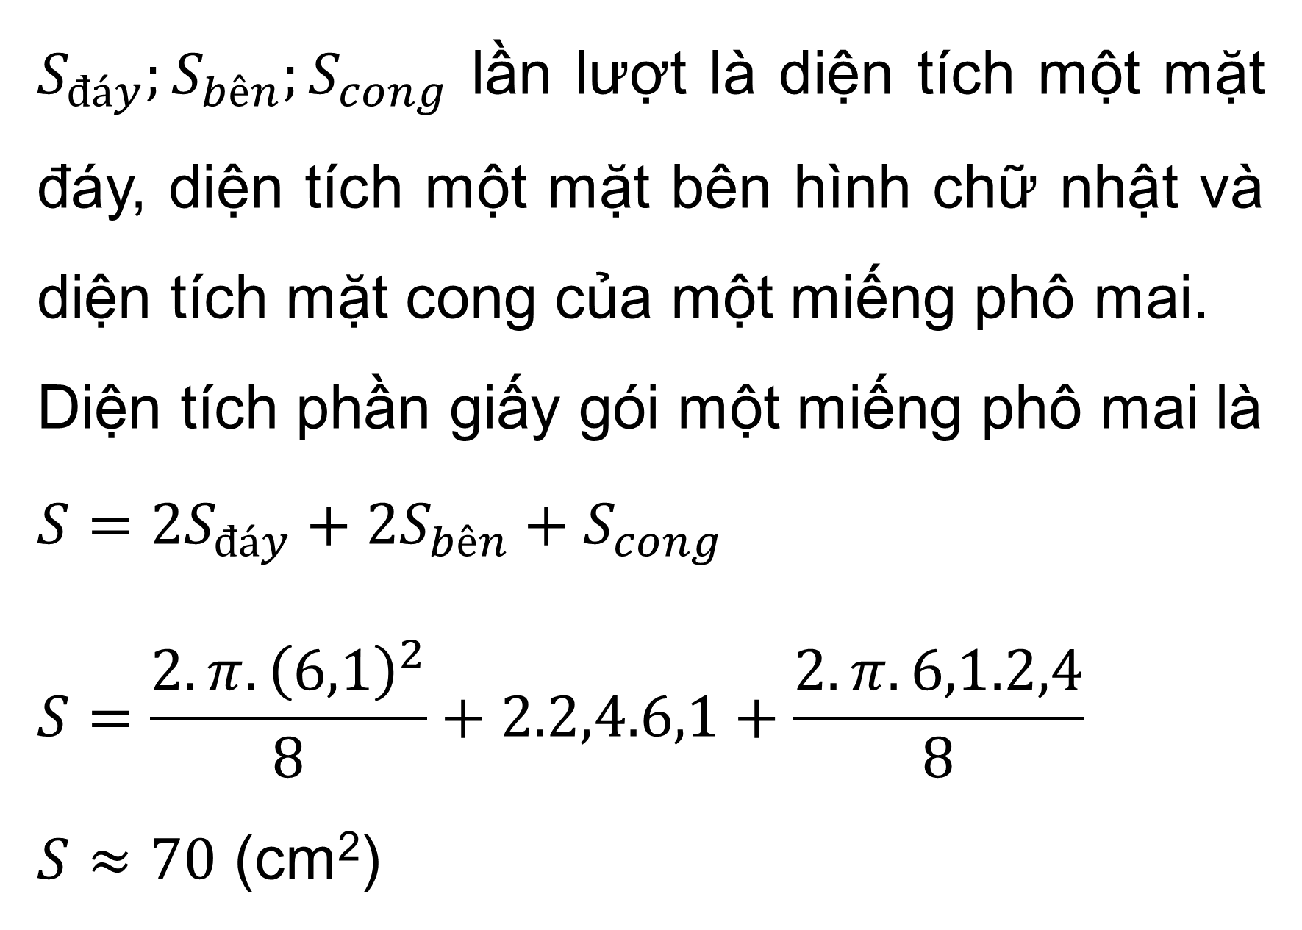
Giải
$S_{đáy};S_{bên};S_{cong}$ lần lượt là diện tích một mặt đáy, diện tích một mặt bên hình chữ nhật và diện tích mặt cong của một miếng phô mai.
Diện tích phần giấy gói một miếng phô mai là
$$S=2S_{đáy}+2S_{bên}+S_{cong}$$
$$S=\frac{2.π.{\left(6,1\right)}^{2}}{8}+2.2,4.6,1+\frac{2.π.6,1.2,4}{8}$$
$S≈70$ (cm²)
Vậy mỗi miếng phô mai cần khoảng 70 cm² giấy để gói.

Slide 14

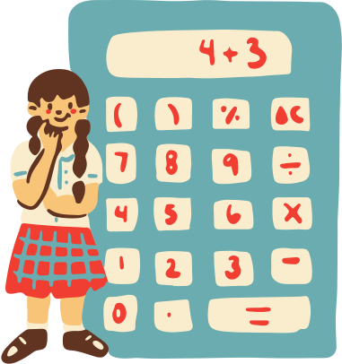

HOẠT ĐỘNG
LUYỆN TẬP

Slide 15



kenhgiaovien
Bài giảng và giáo án này chỉ có duy nhất trên kenhgiaovien.com
Bất cứ nơi nào đăng bán lại đều là đánh cắp bản quyền và hưởng lợi bất chính trên công sức của giáo viên.
Vui lòng không tiếp tay cho hành vi xấu.
https://kenhgiaovien.com/
Zalo: 0386 168 725

Slide 16

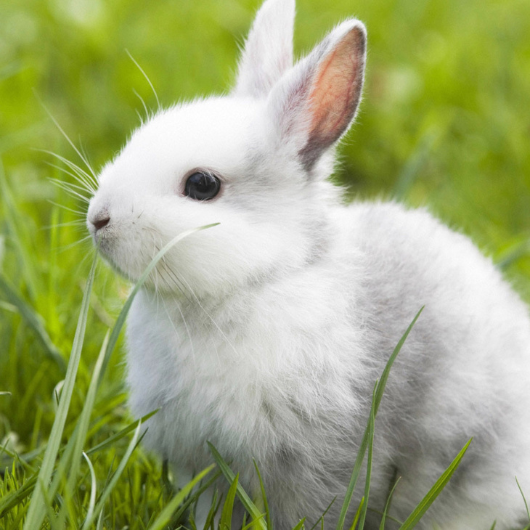

Trò chơi
Chú thỏ may mắn

Slide 17


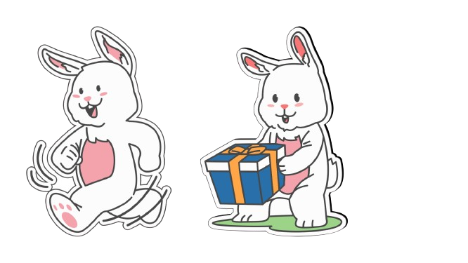


CHÚ THỎ MAY MẮN
Notes:
GV bấm vào hình các chú thỏ để mở câu hỏi. GV bấm vào hình mũi tên để kết thúc trò chơi.

Slide 18

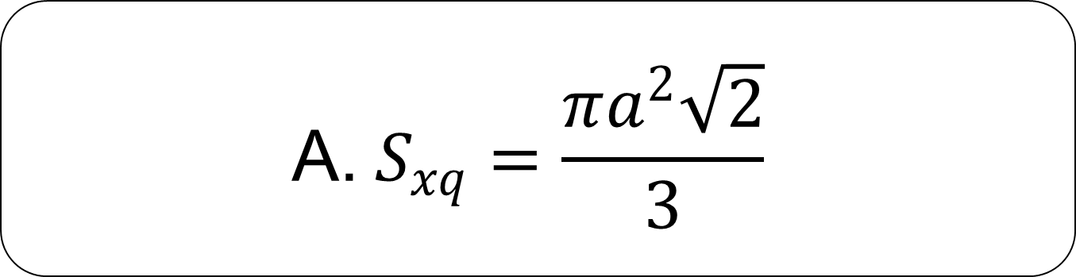
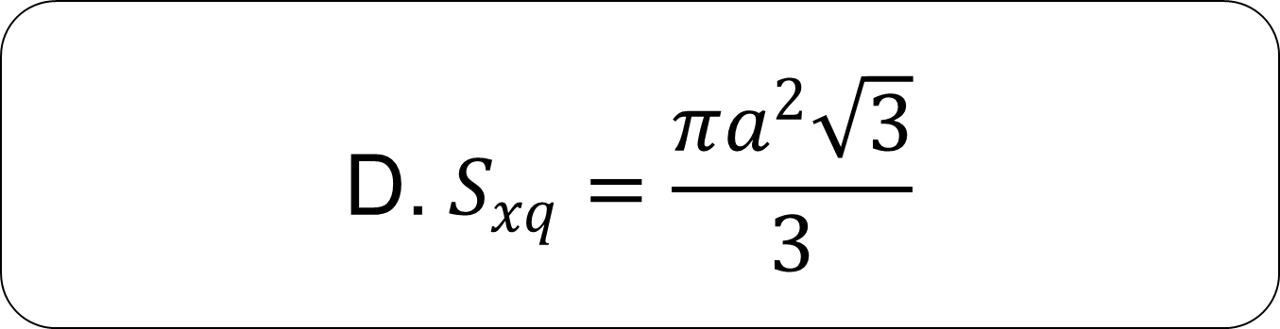
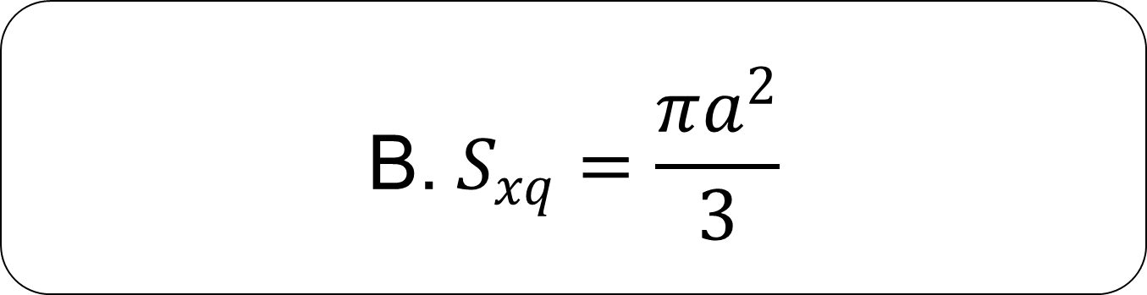
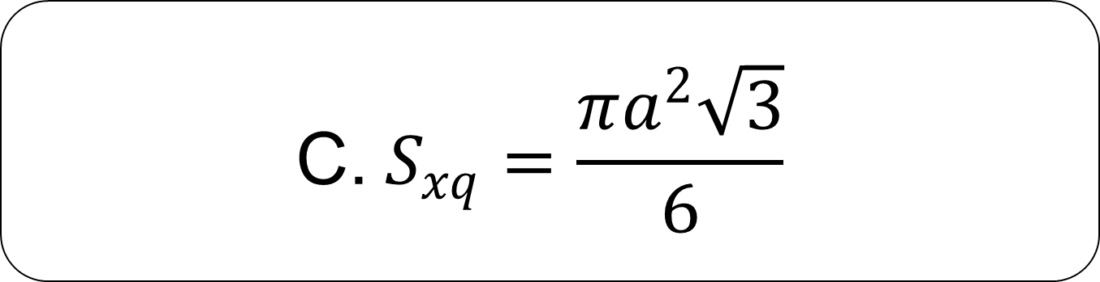

Câu 1. Hình nón tròn xoay ngoại tiếp tứ diện đều cạnh bằng a , có diện tích xung quanh là
$$\text{A}\text{.} S_{xq}=\frac{πa^{2}\sqrt{2}}{3}$$
$$\text{B}\text{.} S_{xq}=\frac{πa^{2}}{3}$$
$$\text{C}\text{.} S_{xq}=\frac{πa^{2}\sqrt{3}}{6}$$
$$\text{D}\text{.} S_{xq}=\frac{πa^{2}\sqrt{3}}{3}$$
$$\text{D}\text{.} S_{xq}=\frac{πa^{2}\sqrt{3}}{3}$$
Notes:
GV bấm vào hình mũi tên để trở lại slide chọn câu hỏi.

Slide 19
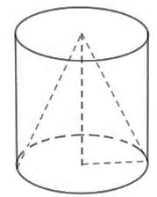
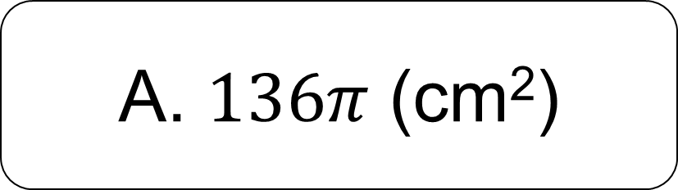

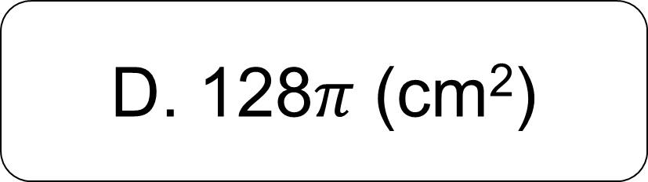
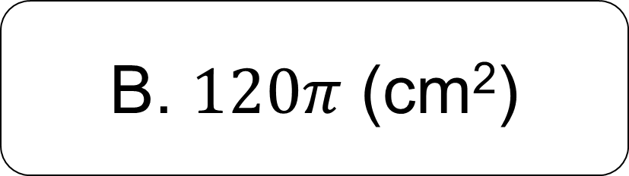


Câu 2. Từ một khúc gỗ hình trụ cao 15 cm, người ta tiện thành một hình nón (như hình vẽ). Biết phần gỗ bỏ đi có thể tích là 640$π$ (cm³)
A. $136π$ (cm²)
B. $120π$ (cm²)
C. 126$π$ (cm²)
D. 128$π$ (cm²)
D. 128$π$ (cm²)
Notes:
GV bấm vào hình mũi tên để trở lại slide chọn câu hỏi.

Slide 20
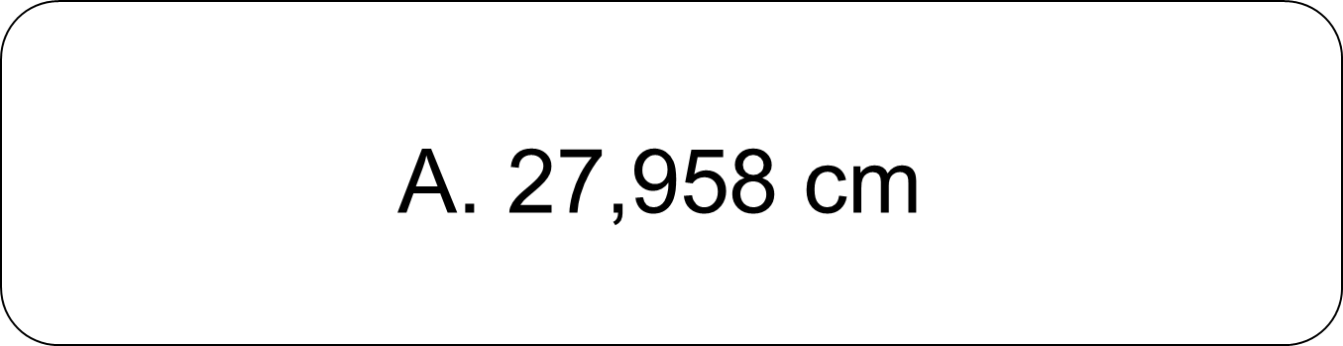
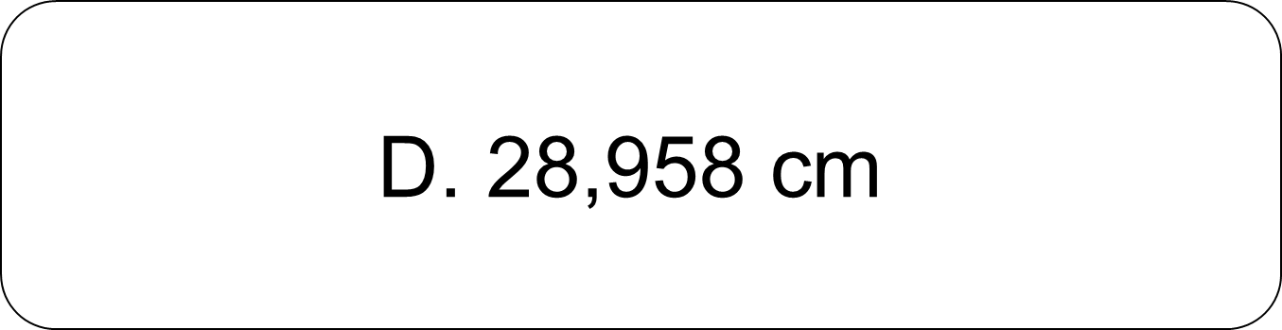
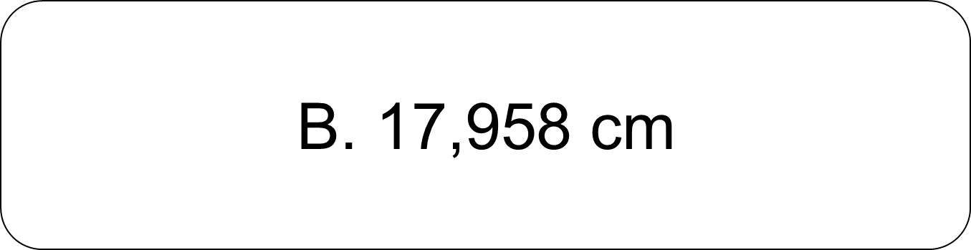


Câu 3. Một khúc gỗ hình trụ có bán kính đáy là 13 cm, diện tích xung quanh bằng 527 cm². Khi đó, chiều cao của khúc gỗ khoảng:
$$\text{A}\text{. 27,958 }\text{cm}$$
$$\text{B}\text{. 17,958 }\text{cm}$$
$$\text{C}\text{. 6,451 }\text{cm}$$
$$\text{C}\text{. 6,451 }\text{cm}$$
$$\text{D}\text{. 28,958 }\text{cm}$$
Notes:
GV bấm vào hình mũi tên để trở lại slide chọn câu hỏi.

Slide 21






Câu 4. Hình cầu có thể tích là 288$π$ (cm³) thì diện tích mặt cầu đó là
$$\text{A}\text{. }144 cm^{2}$$
$$\text{B}\text{. }144π cm^{2}$$
$$\text{B}\text{. }144π cm^{2}$$
$$\text{C}\text{. }72π cm^{2}$$
$$\text{D}\text{. }24π cm^{2}$$
Notes:
GV bấm vào hình mũi tên để trở lại slide chọn câu hỏi.

Slide 22





Câu 5. Cho một hình trụ có bán kính đường tròn đáy là 3 cm và chiều cao h = 4 cm. Một hình cầu có diện tích bằng diện tích xung quang của hình trụ. Tính bán kính của hình cầu?
$$\text{A}\text{. }R=\sqrt{6} cm$$
$$\text{A}\text{. }R=\sqrt{6} cm$$
$$\text{B}\text{. }R=2\sqrt{6} cm$$
$$\text{C}\text{. }R=\sqrt{12} cm$$
$$\text{D}\text{. }R=2\sqrt{3} cm$$
Notes:
GV bấm vào hình mũi tên để trở lại slide chọn câu hỏi.

Slide 23

Trò chơi kết thúc, mời cả lớp cùng chuyển sang nội dung tiếp theo!

Slide 24



Bài 10.22 (SGK-tr108). Cho hình trụ có bán kính đáy bằng 20 cm, chiều cao bằng 30 cm.
a) Tính diện tích xung quanh của hình trụ. b) Tính thể tích của hình trụ.
Giải
$R=20 cm;h=30 cm$
a) Diện tích xungq uanh của hình trụ
$$S_{xq}=2πRh=2π.20.30=1200π \left(cm^{2}\right)$$
b) Thể tích hình trụ là
$$V=πR^{2}h=π.{20}^{2}.30=12000π \left(cm^{3}\right)$$

Slide 25


Bài 10.23 (SGK-tr108). Cho hình nón có bán kính đáy bằng 9 cm, độ dài đường sinh bằng 15 cm (H.10.34).
a) Tính diện tích xung quanh của hình nón.
b) Tính thể tích của hình nón.
c) Diện tích toàn phần của hình nón bằng tổng diện tích xung quanh và diện tích đáy. Tính diện tích toàn phần của hình nón đã cho.

Slide 26


Giải
Xét hình nón có đường sinh $SB=15 cm$ và bán kính đáy $OB=9 cm$
$∆SOB$ vuông tại $O$, nên theo định lí Pythagore ta có $SO^{2}+OB^{2}=SB^{2}$
Suy ra $SO^{2}=SB^{2}−OB^{2}={15}^{2}−9^{2}=144$ nên $SO=12 cm$
a) Diện tích xung quanh của hình nón là
$$S_{xq}=π.OB.SB=9.15.π=135π \left(cm^{2}\right)$$

Slide 27

Giải
b) Thể tích của hình nón là
$$V=\frac{1}{3}π.OB^{2}.SO=\frac{1}{3}π.9^{2}.12=324π \left(cm^{3}\right)$$
c) Diện tích đáy hình nón là
$$S_{đáy}=π.OB^{2}=π.9^{2}=81π \left(cm^{2}\right)$$
Diện tích toàn phần của hình nón là
$$S=S_{xq}+S_{đáy}=135π+81π=216π \left(cm^{2}\right)$$

Slide 28




Bài 10.24 (SGK-tr109). Quả bóng rổ sử dụng trong thi đấu có dạng hình cầu với đường kính bằng 24 cm (H.10.35). Hãy tính:
a) Diện tích bề mặt quả bóng.
b) Thể tích của quả bóng.
Giải
$$\text{B}\text{á}\text{n} \text{k}\text{í}\text{nh} \text{qu}\text{ả }\text{b}\text{ó}\text{ng} \text{l}\text{à} R=\frac{24}{2}=12 cm$$
a) Diện tích bề mặt quả bóng là $V=4πR^{2}=4π.{12}^{2}=576π \left(cm^{2}\right)$
$$\text{b}\text{) }\text{Th}\text{ể }\text{t}\text{í}\text{ch} \text{c}\text{ủ}\text{a} \text{qu}\text{ả }\text{b}\text{ó}\text{ng} \text{l}\text{à} V=\frac{4}{3}πR^{3}=\frac{4}{3}π.{12}^{3}=2304π \left(cm^{3}\right)$$

Slide 29


Bài 10.28 (SGK-tr110). Bạn Khôi cho một hòn đá cảnh vào một bể nuôi cá hình trụ có đường kính đáy bằng 20 cm thì nước trong bể dâng lên 3 cm. Hỏi hòn đá cảnh đó có thể tích bằng bao nhiêu?
Giải
$$\text{B}\text{ể }\text{c}\text{á}\text{c} \text{c}\text{ó }\text{b}\text{á}\text{n} \text{k}\text{í}\text{nh}\text{ đá}\text{y} \text{l}\text{à} R=\frac{20}{2}=10 \left(cm\right)$$
Thể tích nước dâng lên là $V=π.{10}^{2}.3=300π \left(cm^{3}\right)$
Vì thể tích hòn đá chính bằng thể tích nước dâng lên nên thể tích hòn đá cảnh đó bằng 300$π$ (cm³).

Slide 30
HOẠT ĐỘNG
VẬN DỤNG

Slide 31



Bài 10.25 (SGK-tr109). Đèn trời có dạng hình trụ không có một đáy với đường kính đáy bằng 0,8 m và thân đèn cao 1 m (H.10.36). Tính diện tích giấy dán bên ngoài đèn trời (coi các mép dán không đáng kể).
$$\text{B}\text{á}\text{n} \text{k}\text{í}\text{nh}\text{ đá}\text{y}\text{ đè}\text{n} \text{tr}\text{ờ}\text{i} \text{l}\text{à} R=\frac{0,8}{2}=0,4 \left(cm\right)$$
Diện tích xung quanh của đèn trời là $S_{xq}=2πRh=2π.0,4.1=0,8π \left(m^{2}\right)$
Diện tích đáy hình trụ là $S_{đáy}=πR^{2}=π.0,42=0,16π \left(m^{2}\right)$
Diện tích giấy dán bên ngoài đèn trời
$$S=S_{đáy}+S_{xq}=0,16π+0,8π=0,96π \left(m^{2}\right)$$
Vậy diện tích giấy đèn bên ngoài đèn trời là $0,96π cm^{2}$.
Giải

Slide 32


Bài 10.26 (SGK-tr109). Các hình dưới đây (H.10.37) được tạo thành từ các nửa hình cầu, hình trụ và hình nón (có cùng bán kính đáy). Tính thể tích của các hình đó theo kích thước đã cho.

Slide 33


Giải
Hình a)
$$\text{B}\text{á}\text{n} \text{k}\text{í}\text{nh}\text{ đườ}\text{ng} \text{tr}\text{ò}\text{n}\text{ đá}\text{y} \text{l}\text{à} R=\frac{8}{2}=4 cm$$
Thể tích của hình trụ có bán kính 4 cm, chiều cao 6 cm là $V_{1}=π.4^{2}.6=96π \left(cm^{3}\right)$
Thể tích nửa hình cầu có bán kính 4 cm là
$$V_{2}=\frac{1}{2}.\frac{4}{3}π.4^{3}=\frac{128}{3}π \left(cm^{3}\right)$$
$$\text{Th}\text{ể }\text{t}\text{í}\text{ch} \text{h}\text{ì}\text{nh} \text{a}\text{) }\text{l}\text{à} V=V_{1}+V_{2}=96π+\frac{128}{3}π=\frac{416π}{3} cm^{3}.$$

Slide 34


Giải
Hình b)
Thể tích hình trụ có bán kính 4 cm, chiều cao 10 cm là
$$V_{1}=\frac{1}{3}π.4^{2}.10=\frac{160π}{3} cm^{3}$$
Thể tích nửa hình cầu bán kính 4 cm là
$$V_{2}=\frac{1}{2}.\frac{4}{3}π.4^{3}=\frac{128π}{3} cm^{3}$$
$$\text{Th}\text{ể }\text{t}\text{í}\text{ch} \text{h}\text{ì}\text{nh} \text{b}\text{) }\text{l}\text{à} V=V_{1}+V_{2}=\frac{160π}{3}+\frac{128π}{3}=96π cm^{3}.$$

Slide 35


Giải
Hình c) Thể tích của hình trụ có bán kính đáy 1 cm, chiều cao 5 cm là $V_{1}=π.1^{2}.5=5π cm^{3}$
Thể tích của hình nón có bán kính đáy 1 cm, chiều $\text{chi}\text{ề}\text{u} \text{cao}\text{ 5 }\text{cm} \text{l}\text{à}$
$$V_{2}=\frac{1}{3}π.1^{2}.5^{2}=\frac{5π}{3} cm^{3}$$
Thể tích nửa hình cầu có bán kính 1 cm là
$$V_{3}=\frac{1}{2}.\frac{4}{3}π.1^{3}=\frac{2π}{3} cm^{3}$$
$$\text{Th}\text{ể }\text{t}\text{í}\text{ch} \text{h}\text{ì}\text{nh} \text{c} \text{l}\text{à} V=V_{1}+V_{2}+V_{3}=5π+\frac{5π}{3}+\frac{2π}{3}=\frac{22π}{3} cm^{3}.$$

Slide 36




Bài 10.27 (SGK-tr109). Cho hình lập phương $ABCD.A′B′C′D′$ cạnh $a$. Tính thể tích của hình nón có đỉnh là tâm $O$ của hình vuông $ABCD$ và đáy là hình tròn tiếp xúc với các cạnh của hình vuông $A′B′C′D′$ (H.10.38).
Giải
Hình nón đã cho có chiều cao $h=a$
Vì đáy hình nón là đường tròn nội tiếp hình vuông
$$A′B′C′D′ \text{n}\text{ê}\text{n} \text{b}\text{á}\text{n} \text{k}\text{í}\text{nh}\text{ đá}\text{y} \text{l}\text{à} R=\frac{A^{′}B^{′}}{2}=\frac{a}{2}$$
$$\text{Th}\text{ể }\text{t}\text{í}\text{ch} \text{h}\text{ì}\text{nh} \text{n}\text{ó}\text{n} \text{l}\text{à}$$
$$V=\frac{1}{3}πR^{2}h=\frac{1}{3}π.{\left(\frac{a}{2}\right)}^{2}.h=\frac{a^{3}π}{12} \text{(đ}\text{vtt}\text{).}$$

Slide 37



Bài 10.29 (SGK-tr110). Một chiếc kem ốc quế gồm hai phần: Phần phía dưới dạng hình nón có chiều cao gấp đôi bán kính đáy, phần trên là nửa hình cầu có đường kính bằng đường kính đáy của hình nón phía dưới (H.10.39). Thể tích phần kem phía trên bằng 200 ${\text{cm}}^{3}$. Tính thể tích của cả chiếc kem.

Slide 38


Giải
Gọi bán kính đáy của hình nón là $R$
Khi đó, chiều cao của hình nón là $2R$, hình cầu có bán kính đáy là $R$
$$\text{Th}\text{ể }\text{t}\text{í}\text{ch} \text{ph}\text{ầ}\text{n} \text{kem} \text{ph}\text{í}\text{a} \text{tr}\text{ê}\text{n} \text{l}\text{à }200 cm^{3} \text{n}\text{ê}\text{n} \text{ta} \text{c}\text{ó} \frac{1}{2}.\frac{4}{3}π.R^{3}=200$$
$$\text{Suy} \text{ra} \frac{2}{3}π.R^{3}=200$$
$$\text{Th}\text{ể }\text{t}\text{í}\text{ch} \text{h}\text{ì}\text{nh} \text{n}\text{ó}\text{n} \text{ph}\text{í}\text{a} \text{d}\text{ướ}\text{i} \text{l}\text{à} \frac{1}{3}πR^{2}.2R=\frac{2}{3}π.R^{3}=200$$
Thể tích của cả chiếc kèm là $200+200=400 cm^{3}$
Vậy thể tích của cả chiếc kem là 400 $cm^{3}$.

Slide 39



Bài 10.30 (SGK-tr110). Mái nhà hát Cao Văn Lầu và Trung tâm triển lãm Văn hoa Nghệ thuật tỉnh Bạc Liêu có hình dáng ba chiếc nón lá lớn nhất Việt Nam (H.10.40). Tính diện tích một mái nhà hình nón có đường kính bằng 45m và chiều cao bằng 24m (làm tròn kết quả đến hàng đơn vị của ${\text{m}}^{2}$).
Giải
$$\text{B}\text{á}\text{n} \text{k}\text{í}\text{nh}\text{ đá}\text{y} \text{m}\text{á}\text{i} \text{nh}\text{à }\text{l}\text{à} R=\frac{45}{2} \text{m}$$
$\text{Độ }\text{d}\text{à}\text{i}\text{ đườ}\text{ng} \text{sinh} \text{m}\text{á}\text{i} \text{nh}\text{à }\text{l}\text{à}$:
$$l=\sqrt{{\left(\frac{45}{2}\right)}^{2}+{24}^{2}}=\frac{3\sqrt{481}}{2} \text{(}\text{m}\text{)}$$
$$\text{Di}\text{ệ}\text{n} \text{t}\text{í}\text{ch} \text{m}\text{ộ}\text{t} \text{m}\text{á}\text{i} \text{nh}\text{à }\text{l}\text{à:} S=πRl=π.\frac{45}{2}.\frac{3\sqrt{481}}{2}≈2 325 m^{2}.$$

Slide 40

HƯỚNG DẪN VỀ NHÀ
Ghi nhớ kiến thức trong bài.
Hoàn thành các bài tập trong SBT.
Chuẩn bị bài sau: Giải phương trình, hệ phương trình và vẽ đồ thị hàm số với phần mềm GeoGebra.

Slide 41


CẢM ƠN CÁC EM
ĐÃ THAM GIA BUỔI HỌC!

